Slide 1
Je teda zrejmé, že rotujúci fázor príslušný ku kmitaniu
môžeme vyjadriť ako komplexnú funkciu reálnej premennej „čas“ takto
a kmitavý pohyb potom ako reálnu časť
Užitočné je použiť vo vyjadrení komplexnú „amplitúdu“ tak že do nej zahrnieme aj fázu takto
Využívame tu Eulerov vzťah
Pravidlo o „násobení exponent“ potom pracuje namiesto nás (oslobodí nás od používania goniometrických vzťahov), keď dostaneme
Pri práci s komplexným vyjadrením kmitavého pohybu často nepíšeme symbol pre reálu časť a chápeme ho implicitne, keď na konci výpočtu zoberieme len reálnu časť výsledku.

Slide 2
Technika vizualizácie kmitavého pohybu pomocou rotujúcich fázorov má elegantné vyjadrenie pomocou komplexných čísel. Komplexné čísla prinášajú okrem intuitívne priezračnej vizualizácie aj, ako uvidíme neskôr, značné technické zjednodušenie niektorých výpočtov.
Rotujúci vektor v rovine si totiž ľahko môžeme predstaviť ako (rotujúce) komplexné číslo v komplexnej rovine.
Komplexné číslo $z=a+ib$ môžeme vždy vyjadriť v tvare
kde $\left|z\right|=\sqrt{a^{2}+b^{2}}$a $α=\text{atan}\text{2}(\frac{b}{a})$. V komplexnej rovine sa to vizualizuje takto

Slide 3
Zachovanie energie
Stav harmonického oscilátora v ľubovoľnom okamihu je určený polohou a rýchlosťou oscilátora. Funkciu polohy sme našli
rýchlosť v ľubovoľnom čase určíme derivovaní, teda
Kinentická energia oscilátora v čase $t$ bude
potenciálna energia (pružnosti) bude
Využijeme vzťah $mω^{2}=k$ a dostaneme pre celkovú energiu
Vidno, že celková energia oscilátora je na čase nezávislá, teda energia sa zachováva.

Slide 4
Čo mám garantovane vedieť
vzorec pre silu deformovanej pružiny, tuhosť pružiny
vzorec pre energiu pružnosti deformovanej pružiny
pohybová rovnica netlmeného harmonického oscilátora a jej riešenie
riešenie pohybu harmonického oscilátora zapísané ako komplexný fázor

Slide 5
Lineárny oscilátor s tlmením
Nech proti pohybu pôsobí odpor prostredia úmerný rýchlosti ale proti smeru rýchlosti, teda sila v tvare (bodka nad písmenom značí prvú deriváciu podľa času, dve bodky druhú deriváciu podľa času).
Pohybová rovnica potom bude
Všimnime si, že v pohybovej rovnici sú dve časové škály: konštanty $ω_{0}$ aj $b$ majú rovnaký fyzikálny rozmer s⁻¹.
Predpokladajme
a hľadajme riešenie v tvare
Odkiaľ sa berie taká genialita? Nuž ak trenie je malé, očakávame, že to bude kmitať podobne ako oscilátor, ale trenie spôsobí, že kmity budú postupne zanikať, teda že ich amplitúda bude klesať a vo vzdialenej budúcnosti klesne až na nulu. Jediná funkcia, ktorú poznáme a má také „klesavé vlastnosti“ je exponenciála.

Slide 6
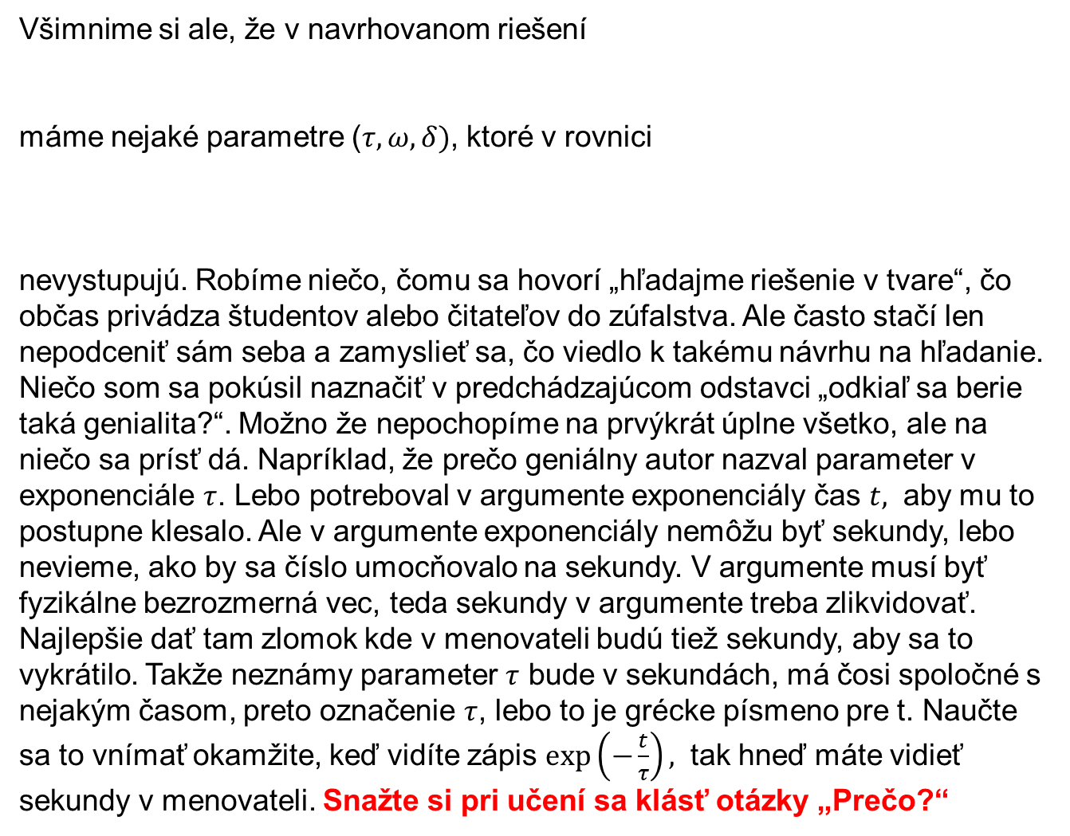
Všimnime si ale, že v navrhovanom riešení
máme nejaké parametre ($τ, ω, δ)$, ktoré v rovnici
nevystupujú. Robíme niečo, čomu sa hovorí „hľadajme riešenie v tvare“, čo občas privádza študentov alebo čitateľov do zúfalstva. Ale často stačí len nepodceniť sám seba a zamyslieť sa, čo viedlo k takému návrhu na hľadanie. Niečo som sa pokúsil naznačiť v predchádzajúcom odstavci „odkiaľ sa berie taká genialita?“. Možno že nepochopíme na prvýkrát úplne všetko, ale na niečo sa prísť dá. Napríklad, že prečo geniálny autor nazval parameter v exponenciále $τ$. Lebo potreboval v argumente exponenciály čas $t,$ aby mu to postupne klesalo. Ale v argumente exponenciály nemôžu byť sekundy, lebo nevieme, ako by sa číslo umocňovalo na sekundy. V argumente musí byť fyzikálne bezrozmerná vec, teda sekundy v argumente treba zlikvidovať. Najlepšie dať tam zlomok kde v menovateli budú tiež sekundy, aby sa to vykrátilo. Takže neznámy parameter $τ$ bude v sekundách, má čosi spoločné s nejakým časom, preto označenie $τ$, lebo to je grécke písmeno pre t. Naučte sa to vnímať okamžite, keď vidíte zápis $\exp\left(−\frac{t}{τ}\right),$ tak hneď máte vidieť sekundy v menovateli. Snažte si pri učení sa klásť otázky „Prečo?“

Slide 7
Máme teda rovnicu
a jej riešenie „hľadáme v tvare“
Robí sa to tak, že robíme „ako keby“ skúšku správnosti. Dosadíme navrhované riešenie do rovnice a vyskúšame, či je splnená. A zistíme, že aj môže byť splnená, ale to by sme museli voliť zatiaľ neznáme parametre $\left(τ,ω,δ\right)$nie ľubovoľne, ale nejako konkrétne.
Tak dosaďme, dostaneme

Slide 8
Máme teda rovnicu
a jej riešenie „hľadáme v tvare“
Robí sa to tak, že robíme „ako keby“ skúšku správnosti. Dosadíme navrhované riešenie do rovnice a vyskúšame, či je splnená. A zistíme, že aj môže byť splnená, ale to by sme museli voliť zatiaľ neznáme parametre $\left(τ,ω,δ\right)$nie ľubovoľne, ale nejako konkrétne.
Tak dosaďme, dostaneme

Slide 9
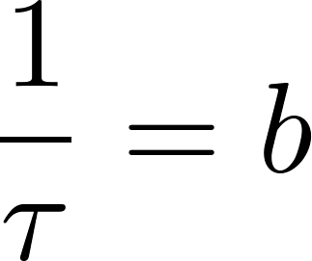
Znamienko rovnosti má platiť stále, teda v každom čase. Tlo je možné len tak, že koeficienty pri sínuse aj pri kosínuse sú rovné nule. Aby vypadol sínus, musíme voliť
a aby vypadol kosínus, musíme voliť
Parameter $δ$ môže myť ľubovoľný (v podstate iba hovorí kedy začneme počítať čas)

Slide 10
Lineárny oscilátor s tlmením
Pohybová rovnica tlmeného oscilátora
má teda riešenie
Parametre $δ$ aj $X$ sú ľubovoľné
Predpokladáme pritom, že trenie je dostatočne malé, teda že platí $ω_{0}^{2}>b^{2}$.
V prípade, veľkého trenia, teda pri $ω_{0}^{2}≥b^{2}$ pohyb nemá kmitavý charakter, treba hľadať iné riešenie, ale nebudeme sa tým zaoberať.

Slide 11
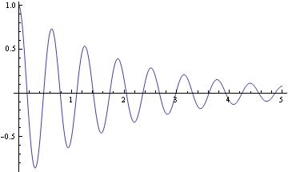
Graf pre hodnoty:

Slide 12
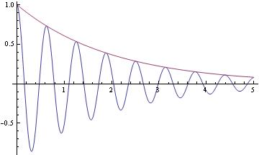

Slide 13
Čo je to perióda (frekvencia) neperiodického signálu?
Napočítam 8 píkov za 5 sekúnd

Slide 14
Čo je to perióda (frekvencia) neperiodického signálu?
?
Napočítam 8 píkov za 5 sekúnd

Slide 15
Čo je to perióda (frekvencia) neperiodického signálu?
?
Napočítam 8 píkov za 5 sekúnd
O poslednom píku nemám istotu, preto
Keby som rátal píky nie počas 5 sekúnd ale počas 50 sekúnd, naivne by som čakal, že dostanem

Slide 16
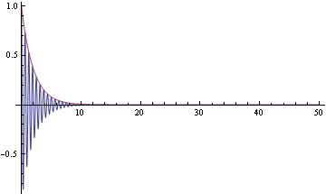
Skúste určiť počet píkov za 50 sekúnd signálu!
Nedá sa to, lebo čas 50 sekúnd je pridlhý voči tomu ako rýchlo klesá oná exponenciála

Slide 17
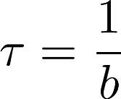
Ako rýchlo klesá exponenciála?
Za dobu exponenciála už viditeľne poklesne, za dobu
poklesne tak, že sa už píky ďalej rátať nedajú

Slide 18
Neistota (nepresnosť) určenia frekvencie je teda
Rádovo teda platí čosi, čo sa zvykne volať „princíp neurčitosti“
Absolútna neurčitosť určenia frekvencie krát doba prítomnosti signálu je rádovo rovná jednej

Slide 19
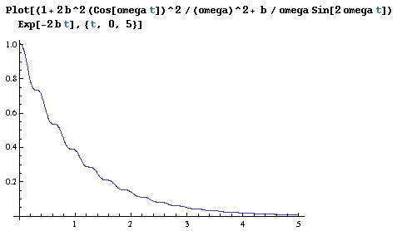
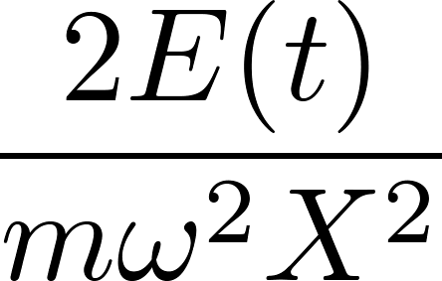
Disipácia energie tlmených kmitov
Využijeme:
Graf pre $ω=10, b=0.5$
Plotované je

